Slide 1
PROPÓSITO
CONOCIMIENTO – CONVERSATORIO ENTRE AMIGOS
INFORMACIÓN - INVITACIÓN - RECONOCIMIENTOS

Slide 2
AUTOMATIZACIÓN ¿Cuál es el propósito de automatizar mi negocio?
RECURSO TIEMPO
CRECIMIENTO

Slide 3
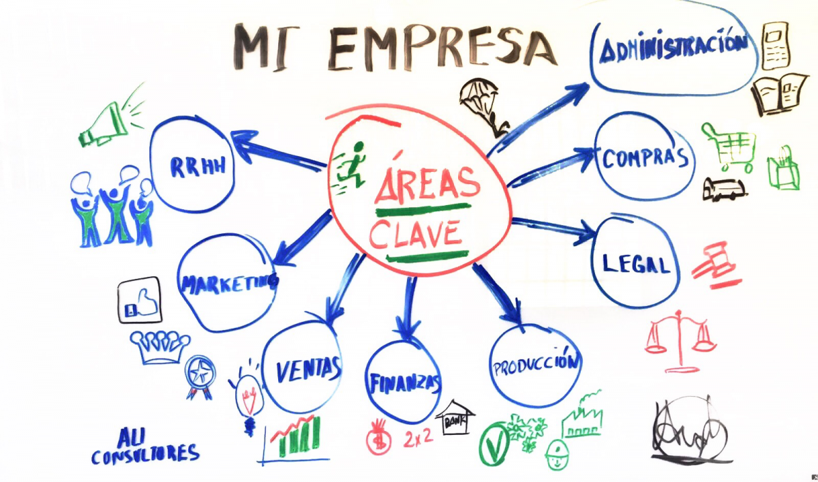
AUTOMATIZACIÓN ¿Qué áreas de mi negocio debo automatizar?
¡AUTOMATIZA SOLO
LO QUE CONOCES PERFECTAMENTE!

Slide 4
AUTOMATIZACIÓN ¿Cómo automatizo mi negocio?
PROCESOS EMPRESARIALES
HERRAMIENTAS CENTRALIZADAS

Slide 5
APRENDIZAJES MAYORES RETOS DEL EMPRENDEDOR
RETOS
CONSEJOS
Falta de recursos
Falta de conocimiento de las reglas del juego
Falta de conexiones
Trabajar el doble.
Educación
Públicas relaciones! (Networking)
Romper paradigmas mentales.

Slide 6
ADDICCIÓN A DESBLOQUEAR NIVELES MENTALES

Slide 7
APRENDIZAJES CRECER CON PROPÓSITO
FAMILIA
SOCIEDAD
Agradecimiento
¿PARA MÍ O
PARA TRASCENDER?

Slide 8
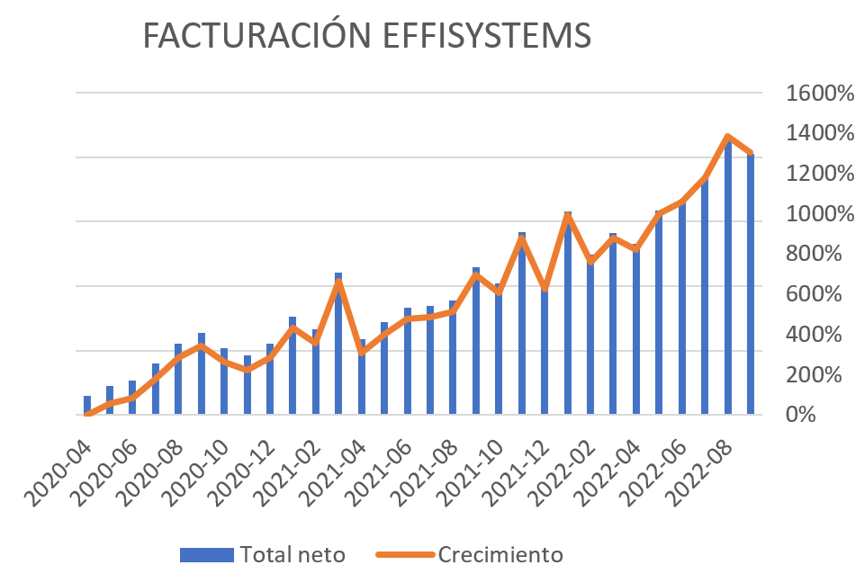
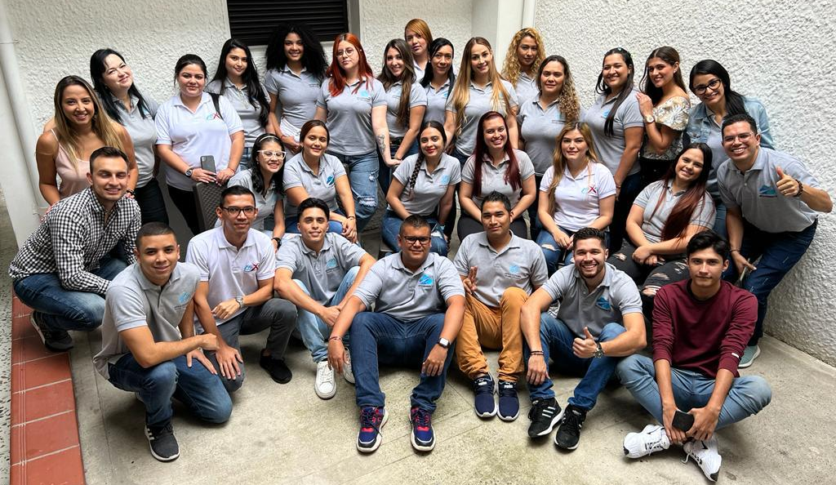
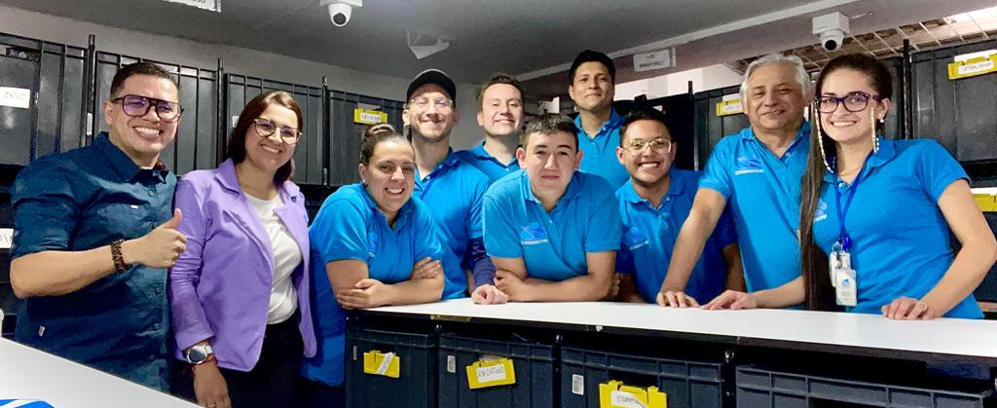
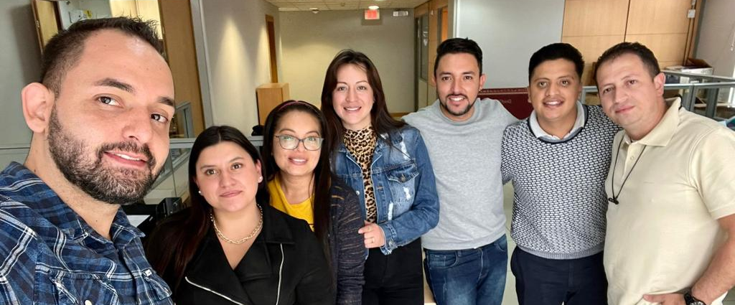
APRENDIZAJES CRECER CON PROPÓSITO

Slide 9
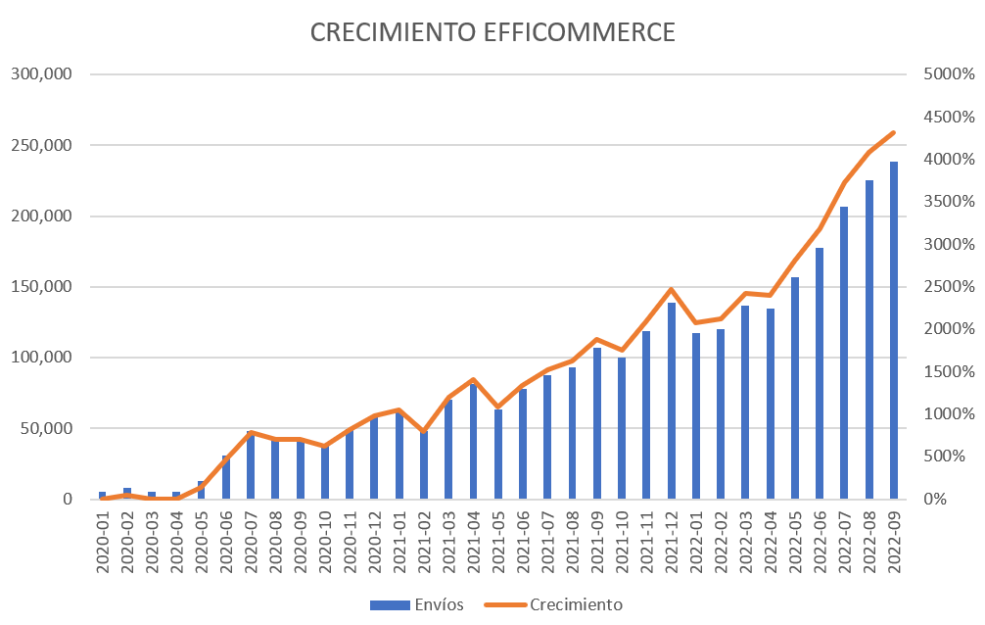
APRENDIZAJES CRECER CON PROPÓSITO

Slide 10
AVANCES EFFI 2022
Apertura Ecosistema en Ecuador
Programa de referidos
Pagos rápidos o anticipados
Fortalecimiento de la comunidad ecommerce

Slide 11
INVITACIÓN Ganar en dólares es la mejor forma de luchar contra la depreciación del peso

Slide 12
QUÉ VIENE PARA EFFI
Nuevos desarrollos: Mensajería instantánea, módulo contable, facturación electrónica otros países…
Apertura en nuevos países: Republica dominicana, México y Panamá…
¡Toda necesidad que la comunidad Ecommerce tenga!

Slide 13
RECONOCIMIENTOS

